Slide 1
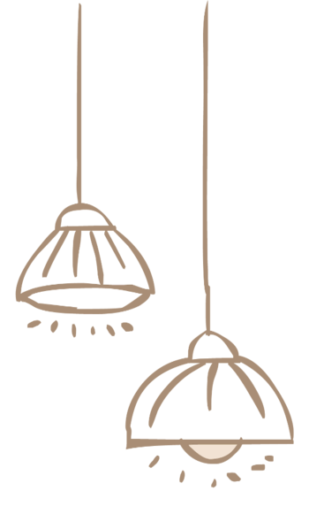

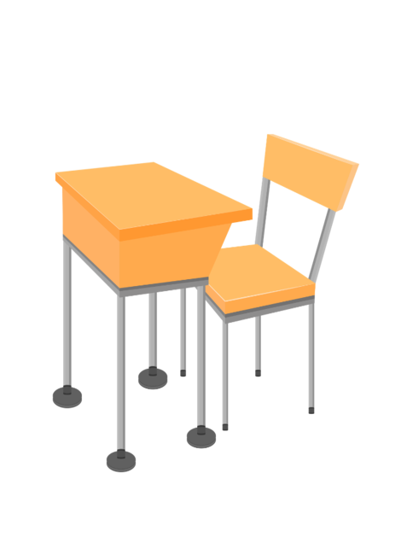
条件循环
条件循环

Slide 2

目录
目录
第1项—猜数字
第2项—反转任意数字
第3项—多个数字反转
第4项—任务拓展

Slide 3

第1项—猜数字

Slide 4


任务一
例: 请输入一个1至100的数: 50
猜低了
请输入一个1至100的数: 75
猜高了
请输入一个1至100的数: 60
猜高了
请输入一个1至100的数: 55
猜高了
请输入一个1至100的数: 51
恭喜你，猜对了！
当你从键盘输入一个数和要被猜中的数字相比，如果猜大了，则输出猜高了，猜小了则输出猜低了，在猜的过程中可以用二分法的思想进行猜测，直到猜对为止。

Slide 5


任务一
import random
n = random.randint(1, 100)
guess = int(input("请输入一个1至100的数: "))
while __________:
if _________:
print("猜高了")
guess = int(input("请输入一个1至100的数: "))
if _________:
print("猜低了")
guess = int(input("请输入一个1至100的数: "))
if _________:
print("恭喜你，猜对了！")

Slide 6
第2项—反转任意数字

Slide 7

任务二
反转任意位数正整数：从键盘输入一个正整数（位数不确定），反转后输出。
算法：输入数字用x记录，反转后数字用y记录。
利用整除（//）和取模（%）运算分离x每位数字，从个位开始，每得到一位数字就加入到新产生的数字y。

Slide 8
任务二算法
输入23468
输出86432
?
怎么把8取出来
23468对10取余(23468%10)
?
剩下2346，怎么把6取出来
2346对10取余(2346%10)
……
?
怎么加和呢
单算的话 y=8,y=6
要求的是 y=86
让一开始y的值乘10加6

Slide 9
任务二
反转任意数字
x=int(input("请输入一个正整数："))
y=0
while_________:
y=__________
x=__________
print("反转后的数字是：",y)
x!=0

Slide 10
第3项—多个数字反转

Slide 11
任务三
从键盘输入一个正整数就对其进行位数反转的处理，直到输入“-1”时结束程序。
问题
x=int(input("请输入一个正整数："))
while _________:
y=0
while __________:
y=y*10+x%10
x=x//10
print("反转后的数字是：",y)
x=int(input("请输入一个正整数："))
代码

Slide 12
第4项—任务拓展

Slide 13
任务四
n=int(input('请输入数字个数：'))
while _________:
x=int(input("请输入一个正整数："))
y=0
while _________:
y=y*10+x%10
x=x//10
print("反转后的数字是：",y)
n=__________
从键盘输入一个数字n，然后从键盘输入n个正整数，每次输入后对其进行反转，总共进行n次数字反转处理。

Slide 14
谢谢观看
谢谢观看

